Slide 1
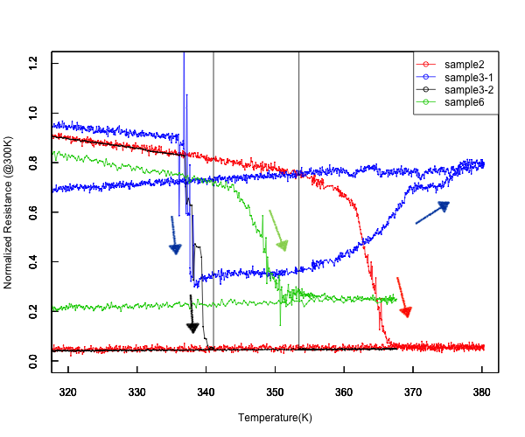
相転移
見た目は少し白っぽくなった?
Si基板上のメッキ(190418)
バルク
1.5K/min.
~1K/min.
加熱後に300Kで
4端子抵抗は小さくなったが、
2端子抵抗は大きくなった。
(電圧端子間: 1.3MΩ→4MΩ,
電流端子間: 500kΩ→800kΩ,
4端子: 250kΩ→100Ω)

Slide 2
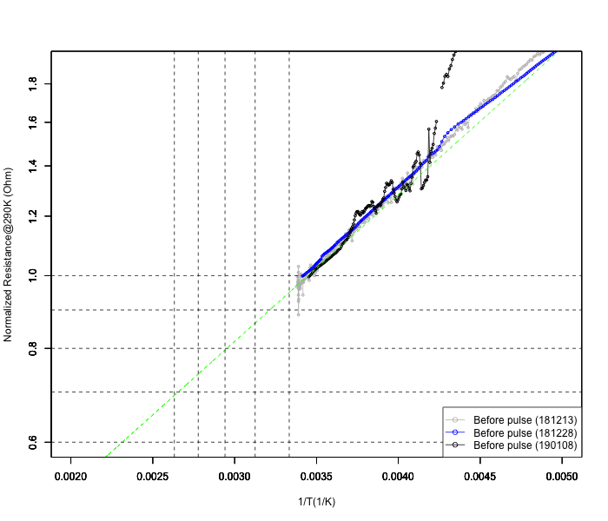
転移前のアレニウスプロット
Si: E_{g}/2=1.11/2eV=6440K,
Sn: E_{g}/2=0.08/2eV=464K
Si基板上のメッキ(190418)
バルク(190108)
R∝exp(4630K/T)
R∝exp(450K/T)

